Slide 1
Hermosto, kappale 4
Toisiinsa kytkeytyneet hermosolut muodostavat hermoston
Tehtävä: Lue sivut 36 ja 37 hermoston rakenteesta

Slide 2
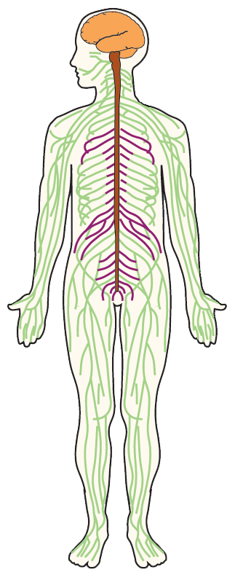
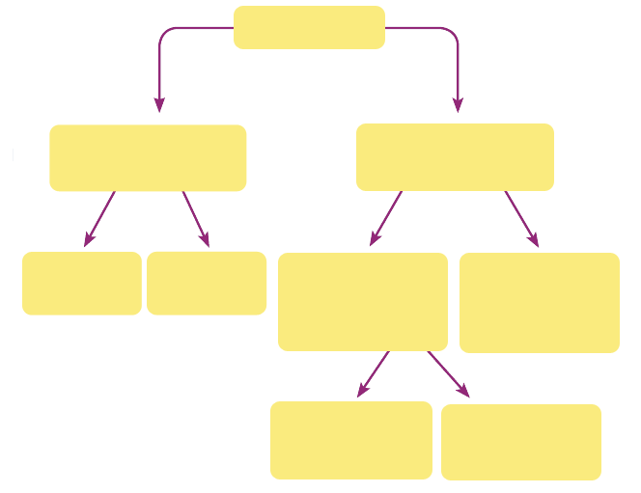
Nimeä hermoston eri osat ja osoita niiden sijainti kuvassa nuolilla.

